Slide 1
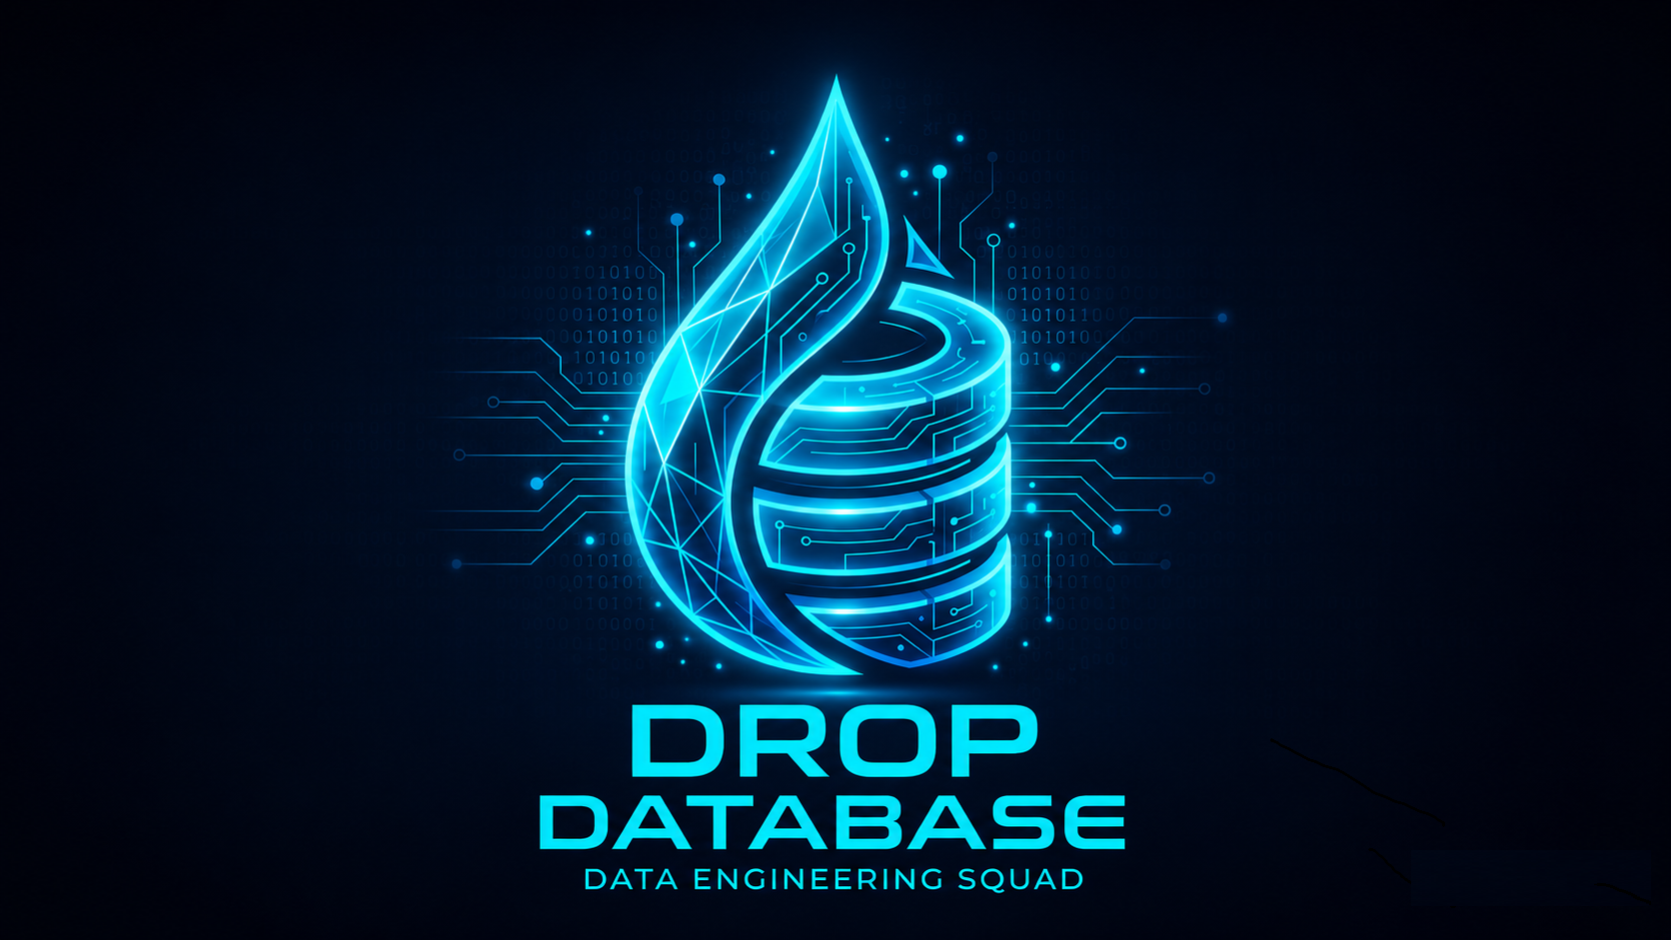

Slide 2

ENGENHARIA DE DADOS
Bússola Pública
Pipeline Automatizado de Dados Legislativos
Automatizando o monitoramento legislativo com Python, Pandas e PostgreSQL na nuvem — do dado bruto à inteligência analítica.
Pandas
PostgreSQL
Supabase
Arquitetura Medalhão
Python
Camadas Bronze, Silver e Gold para dados confiáveis
Automação Robusta e Escálável.
Tratamento e análise de dados eficiente.
Armazenamento Seguro e estruturado
Backend como serviço na nuvem

Slide 3
O PROBLEMA
Como a Bússola Pública operava antes
Contexto
⚠️ Processo Manual
Falta de padronização na priorização de temas estratégicos por cliente.
A Bússola Pública é uma consultoria de relações governamentais que vende inteligência legislativa para grandes clientes corporativos.
❌ Suscetível à Erros
Monitoramento de:
Risco de perder o momento certo de ação sobre uma proposição relevante.
Projetos de lei
Votações
📉 Impossível Escalar
Gastos de deputados
Mais de 14.900 proposições, 5.373 votações e 73.957 despesas já mapeadas — volume inviável de acompanhar manualmente.

Slide 4
A SOLUÇÃO
Arquitetura Medalhão — do dado bruto à nuvem
Bronze
Silver
Gold
Cloud
1
2
3
4
→
→
→
Raw
Limpeza
Analítico
PostgreSQL
Extração via API de Dados Abertos da Câmara (src/extract_*.py).
Limpeza e padronização com Pandas (src/transform_*.py).
conversão para Parquet/Snappy via PyArrow (src/gold_stage.py).
Carga em Star Schema no Supabase/PostgreSQL via SQLAlchemy (chunked).
📊 Mais de 70.000 linhas de despesas tratadas apenas para o ano corrente

Slide 5
CONCLUSÃO
Resultados e próximos passos
✅ Extração Resiliente
Próximas Fases
Dados brutos salvos em JSON com controle de paginação e rate limit.
🧠 IA
Integração com LLMs para enriquecimento automático das proposições legislativas.
✅ Qualidade Garantida
Star Schema com dim_deputados, dim_proposicoes e fato_despesas.
⚙️ n8n
Orquestração automatizada com workflows de monitoramento e alertas.
✅ Cloud Ready
Ingestão em lotes no Supabase via SQLAlchemy — escalável desde o dia 1.
🚀 De planilhas manuais a um pipeline de dados escalável, resiliente e pronto para IA

